Slide 1
计算方法
插值法

Slide 2
内容
牛顿多项式

Slide 3

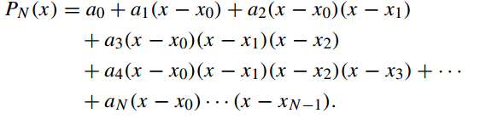
牛顿多项式
很多时候需要找出若干逼近多项式P₁(x)，P₂(x), …, P_{N}(x)，然后从中选择最适合的一个。
若用拉格朗日多项式，公式不具备递推性，即在P_{N-1}(x)和P_{N}(x)之间没有构造上的联系，每个多项式需要单独构造。
可采用一种新的方法来构造牛顿多项式，它们具有递归关系：

Slide 4
牛顿多项式
P_{N}(x)可由P_{N-1}(x)得到：
P_{N}(x)称为具有N个中心x₀, x₁, …, x_{N-1}的牛顿多项式，是一个次数小于等于N的多项式。

Slide 5

牛顿多项式
已知节点(x_{0,} f(x₀))和(x₁, f(x₁))，求解牛顿多项式P₁(x)的系数a₀和a₁：
(x_{0,} f(x₀))
(x_{1,} f(x₁))

Slide 6
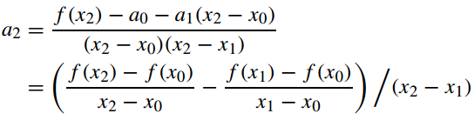

牛顿多项式
已知节点(x_{0,} f(x₀)), (x₁, f(x₁))和(x₂, f(x₂)) ，求解牛顿多项式P₂(x)的系数a₀, a₁和a₂：
P₂(x)的系数a₀, a₁和P₁(x)的相同。
(x_{2,} f(x₂))

Slide 7
差商

Slide 8

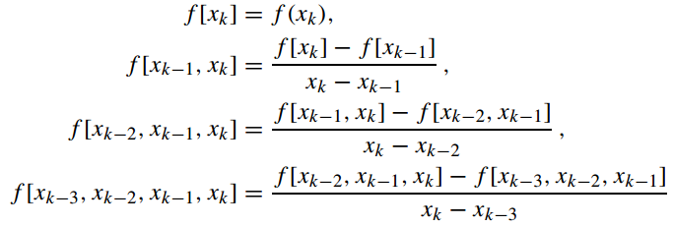
差商
零阶差商
一阶差商
二阶差商
三阶差商
j 阶差商

Slide 9
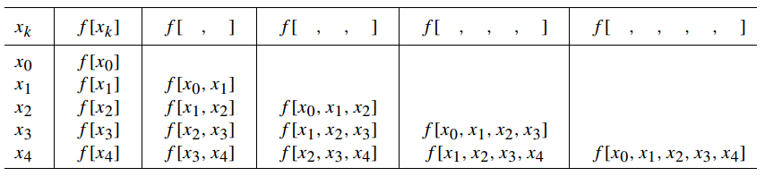
差商表

Slide 10
牛顿多项式
设x₀, x₁, …, x_{N}是[a, b]内N+1个不同的数，存在至多N次的唯一多项式P_{N}(x)，具有性质
该多项式的牛顿形式为：
其中 ,

Slide 11
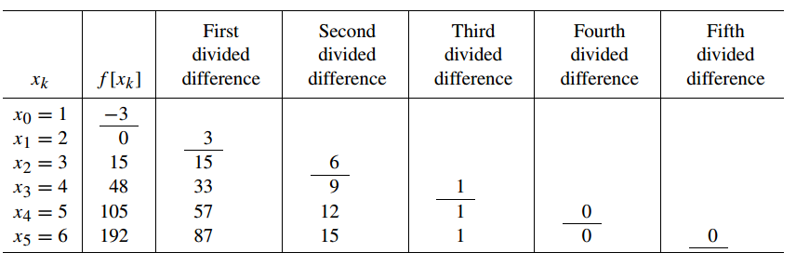
牛顿多项式
例4.12 设f(x)=x³-4x。构造基于节点x₀=1, x₁=2, …, x₅=6的差商表，并求基于x₀, x₁, x₂和x₃的牛顿多项式P₃(x)。

Slide 12
牛顿多项式
例4.13 基于5个点(k, cos(k)), k=0, 1, 2, 3, 4, 构造f(x)=cos(x)的差商表，并用它求出系数a_{k}和4个牛顿多项式P_{k}(x)，k=1, 2, 3, 4。

Slide 13
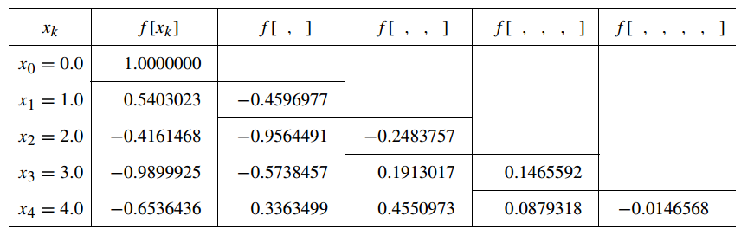
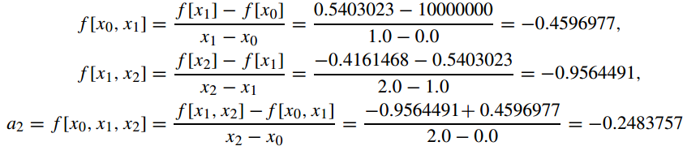
牛顿多项式

Slide 14
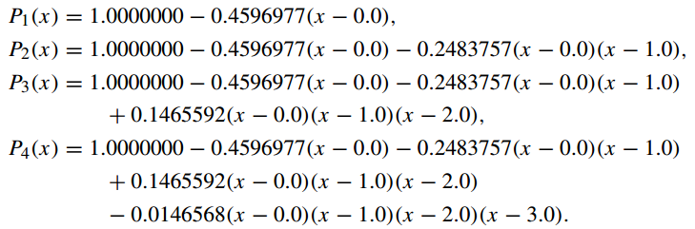
牛顿多项式

Slide 15
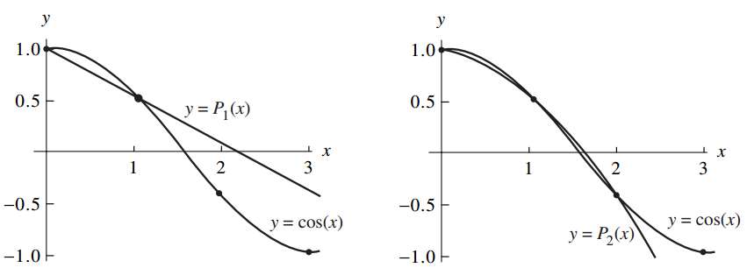
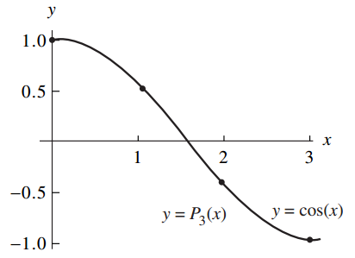
牛顿多项式

Slide 16


牛顿逼近
设P_{N}(x)是牛顿多项式，用来逼近函数f(x)，即
如果f∈C^{N+1}[a, b]，则对每个x∈[a, b]，对应地存在(a, b)内的数c，使得误差项形如：

Slide 17

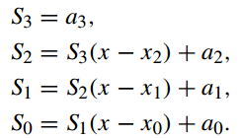
嵌套乘法
嵌套乘法是计算多项式的一种方法。

Slide 18


牛顿多项式
程序4.2 (牛顿插值多项式) 构造和计算过(x_{k}, y_{k})=(x_{k}, f(x_{k})), k=0, 1, …, N的次数小于等于N的牛顿多项式
其中

Slide 19
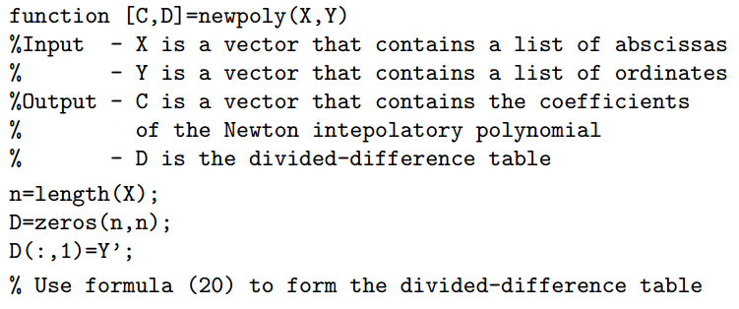
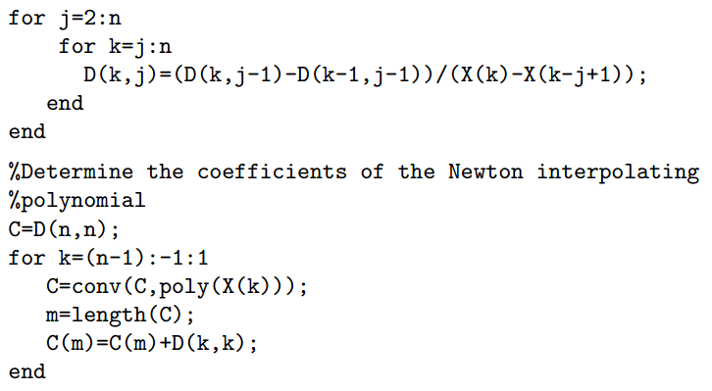

Slide 20
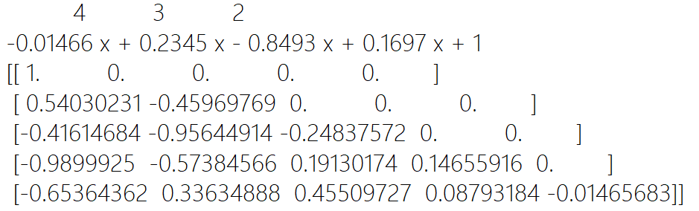
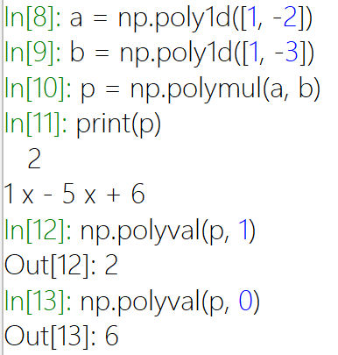
牛顿多项式
C
D

Slide 21
End

